Slide 1


TRƯỜNG THPT BÌNH XUYÊN
CHÀO MỪNG
QUÝ THẦY CÔ VÀ CÁC EM !
Giáo viên: Bùi Thị Lan
Lớp: 11A8

Slide 2
TRÒ CHƠI Ô CHỮ
-Trò chơi gồm 9 từ hàng ngang và 1 từ chìa khóa
-Các em giơ tay trả lời khi có đủ dữ liệu
-Trả lời đúng mỗi từ hàng ngang em sẽ nhận được điểm, trả lời sai em sẽ phải nhường quyền trả lời cho bạn khác
-Thời gian cho mỗi ô chữ là 10 giây

Slide 3
1
H | O | À | N | G | H | Ô | N
2
T | A | I | V | Á | C | H | M | Ạ | C | H | R | Ừ | N | G
3
Đ | I | M | Ộ | T | N | G | À | Y | Đ | À | N | G
4
T | H | U | Đ | I | Ế | U
5
N | G | Ư | U | L | A | N | G | C | H | Ứ | C | N | Ữ
6
B | À | I | C | A | N | G | Ấ | T | N | G | Ư | Ở | N | G
7
T | Ự | T | Ì | N | H
8
T | R | Ầ | N | T | Ế | X | Ư | Ơ | N | G
9
T | R | Ẻ | E | M
Điền vào câu thơ sau của Hồ Chí Minh:
“ …như búp trên cành
Biết ăn, biết ngủ, biết học hành là ngoan”
Cầu Ô Thước gợi nhớ đến mối tình của ai?
Buổi chiều còn được gọi là gì?
Bài thơ “Thương vợ” là của ai?
Điền từ còn thiếu vào thành ngữ sau:
“…..vách mạch rừng”
Hoàn thiện câu tục ngữ sau:
“ … học một sàng khôn”
Bài thơ nào viết về mùa thu nổi tiếng của Nguyễn Khuyến được học trong chương trình 11?
Nguyễn Công Trứ là tác giả của bài thơ nào?
Hồ Xuân Hương là tác giả của bài thơ nào trong chương trình ngữ văn 11?

Slide 4
Tiết 37: Đọc văn
HAI ĐỨA TRẺ
- THẠCH LAM-

Slide 5
I. Đọc – tìm hiểu chung
1. Tác giả:
* Tiểu sử:
Tên KS, năm sinh- mất
Quê quán
Xuất thân
Con người
Cuộc đời
Nguyễn Tường Vinh( Lân) 1910 – 1942
Điền vào bảng sau những hiểu biết cơ bản về tác giả ?
Sinh ra tại Hà Nội, quê nội: Quảng Nam, quê ngoại Hải Dương
Gia đình công chức gốc quan lại
Điềm đạm, nồng hậu và rất đỗi tinh tế
Add text in here
Add text in here
Ngắn ngủi
*Sự nghiệp:
+ Tiểu thuyết : Ngày mới (1939) + Các tập truyện ngắn :Gió đầu mùa (1937); Nắng trong vườn (1938); Sợi tóc (1942) + Tiểu luận : Theo dòng( 1941) +Tùy bút : Hà Nội băm sáu phố phường (1943)
Tác phẩm tiêu biểu
Quan niệm vănchương
Đặc điểm sáng tác
Lành mạnh, tiến bộ: Văn chương không phải là sự thoát li hay sự quên…làm lòng người trong sạch và phong phú hơn
+ Có biệt tài về truyện ngắn + Hòa giải giữa hiện thực và lãng mạn + Truyện không có chuyện, chủ yếu khai thác thế giới nội tâm … + Văn trong sáng, giản dị mà thâm trầm sâu sắc

Slide 6
Thạch Lam là nhà văn xuất sắc của văn học
Việt Nam giai đoạn 1930 - 1945

Slide 7
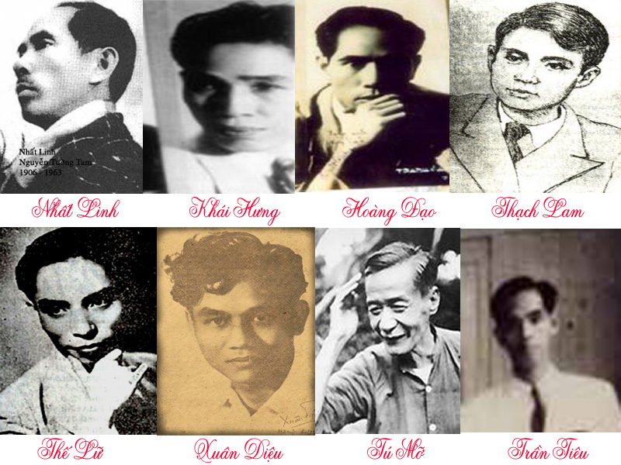
CÁC NHÀ VĂN, NHÀ THƠ TRONG NHÓM “TỰ LỰC VĂN ĐOÀN” (1933 - 1943)

Slide 8
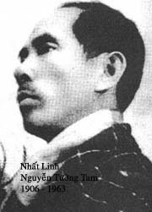
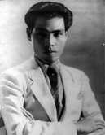
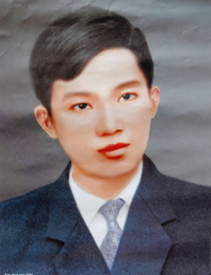
Cha: Nguyễn Tường Nhu (Quê: Quảng Nam )
Mẹ: Lê Thị Sâm
(Quê: Hải Dương )
Nguyễn Tường Tam
Nguyễn Tường Long
Nguyễn Tường Vinh

Slide 9


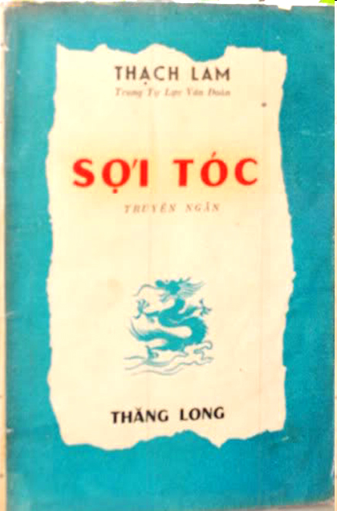
CÁC TẬP TRUYỆN NGẮN

Slide 10

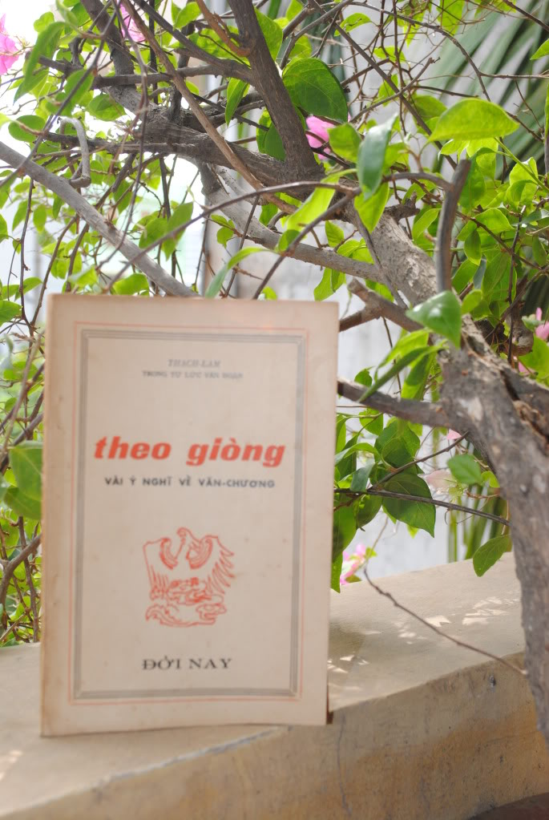
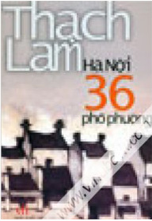
TIỂU THUYẾT
TIỂU LUẬN
TUỲ BÚT

Slide 11

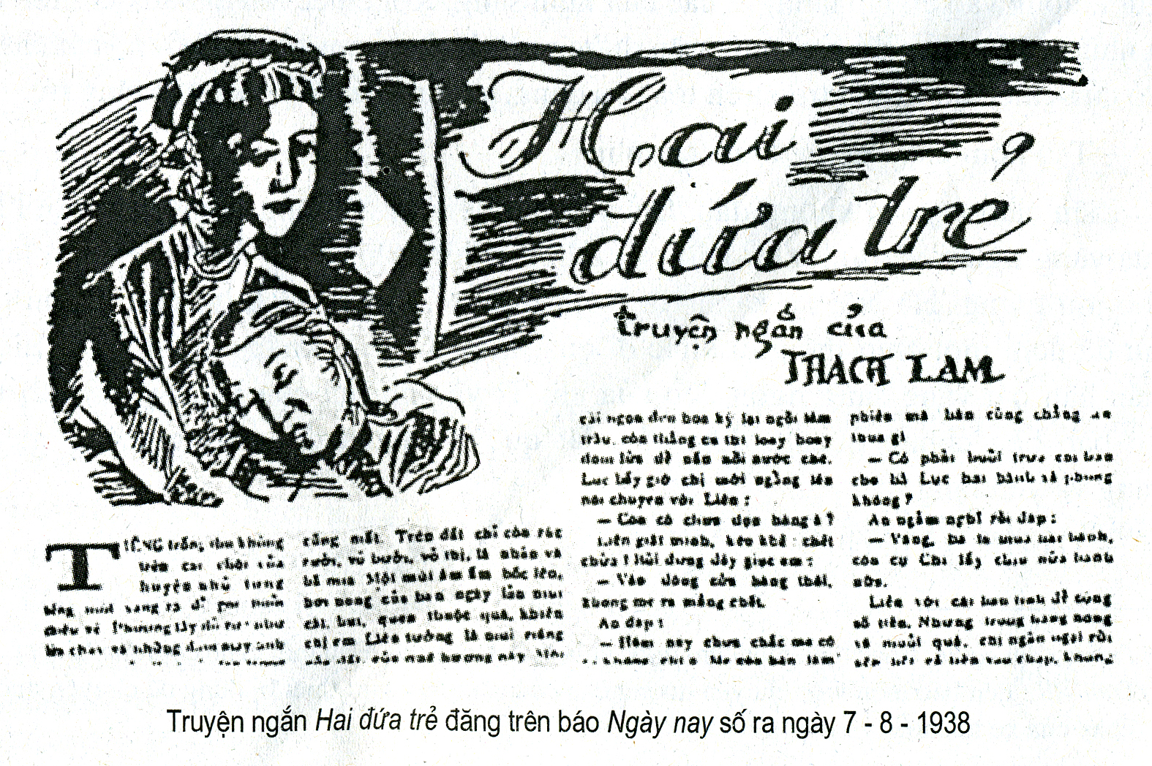
2. Truyện ngắn “ Hai đứa trẻ”
*Xuất xứ:
Ban đầu đăng trên báo “ Ngày nay”
- Sau in trong tập “ Nắng trong vườn”- 1938

Slide 12
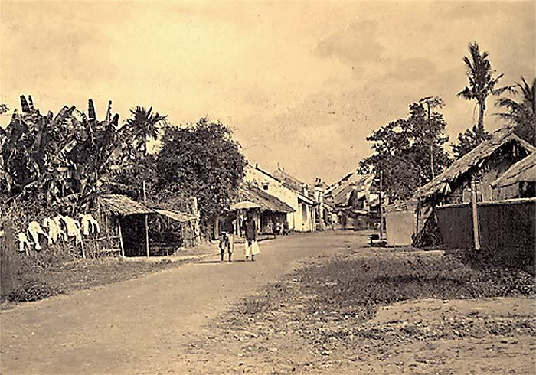
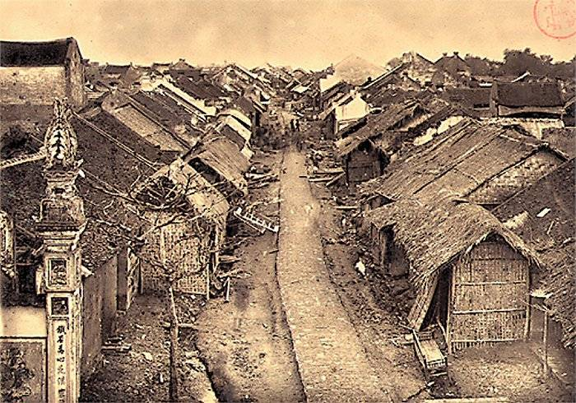
* Bối cảnh truyện: phố huyện Cẩm Giàng – Hải Dương

Slide 13
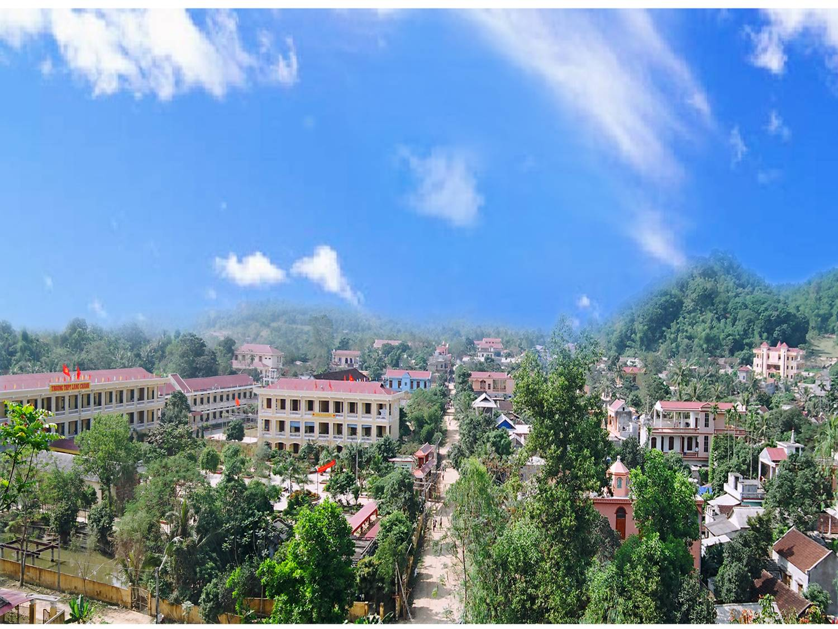
Và phố huyện Cẩm Giàng ngày nay

Slide 14

BỐ CỤC: 3 PHẦN
Phần 1
Từ đầu.... nhỏ dần về cuối làng: Bức tranh phố huyện lúc chiều tàn.
Phần 2
  ... hàng ngày của họ: Bức tranh phố huyện lúc về đêm.
Phần 3
Còn lại: Bức tranh phố huyện lúc đêm khuya khi có chuyến tàu đi qua

Slide 15
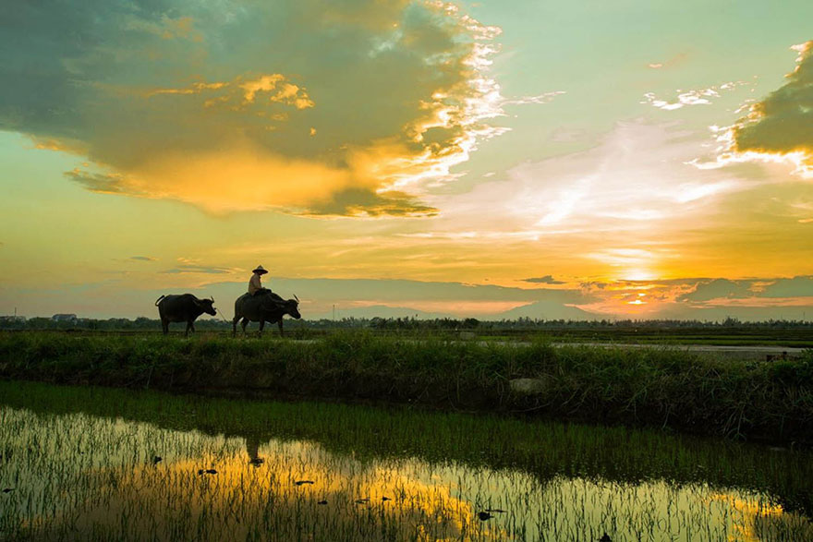
II. Đọc - hiểu văn bản
1. Bức tranh phố huyện lúc chiều tàn:
a. Bức tranh thiên nhiên
+ Âm thanh:
- Thời gian: Chiều - tối
Tiếng trống thu không
- Không gian: yên tĩnh, êm ả
Tiếng ếch nhái
Tiếng muỗi vo ve
➔ gợi sự vắng lặng, buồn bã

Slide 16
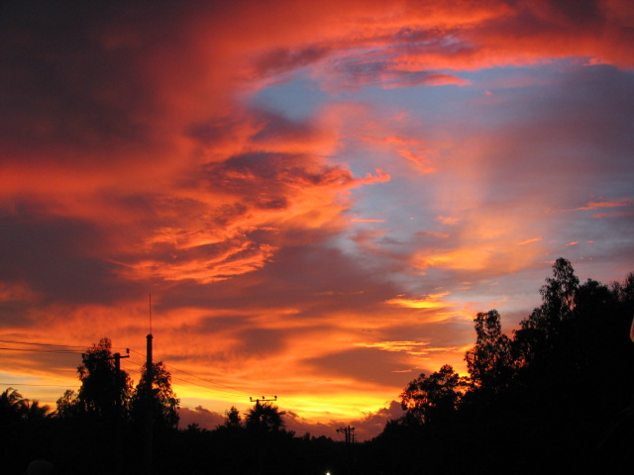
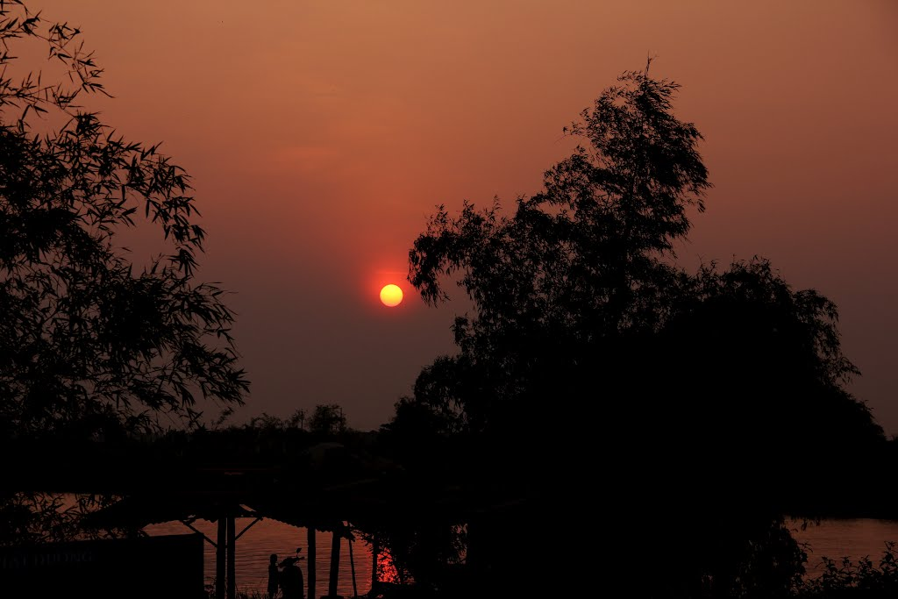
- Hình ảnh, màu sắc:
+ Phương Tây đỏ rực như lửa cháy
+ Những áng mây ánh hồng như hòn than sắp tàn
+ Dãy tre làng đen lại
- Đường nét: cắt hình rõ rệt

Slide 17
* Nghệ thuật:
+ Nhịp điệu câu văn chậm, giàu tính nhạc và hình ảnh. Mỗi câu văn gợi ra một cảnh, câu trước gọi cảnh câu sau-> chất thơ
+ Biện pháp tu từ: Điệp từ,so sánh, nhân hóa
+ NT tương phản, lấy động tả tĩnh
+ Ngôn ngữ giản dị chân thực lột tả được cái thần, cái hồn của cảnh vật.
->Bức họa đồng quê quen thuộc, gần gũi, bình dị nhưng yên tĩnh, buồn

Slide 18
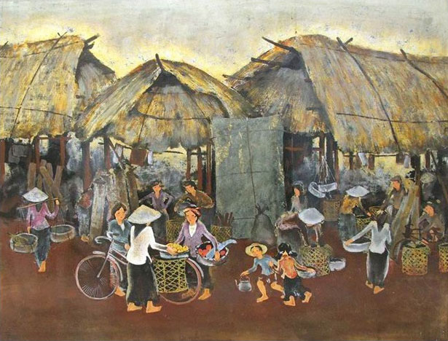
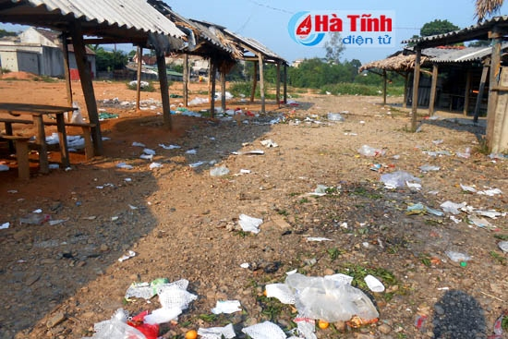
b. Bức tranh sinh hoạt
* Cảnh phiên chợ tàn
- Hình ảnh:
+ Chợ đã vãn từ lâu, người về hết, tiếng ồn ào cũng mất
+Trên đất: rác rưởi, vỏ bưởi, vỏ thị, lá nhãn, lá mía
- Mùi vị: một mùi âm ẩm bốc lên ( hơi nóng+ cát bụi)
 Chợ nghèo, buồn vắng, xơ xác, tiêu điều
Không gian làng quê Việt Nam trước CM tháng 8

Slide 19

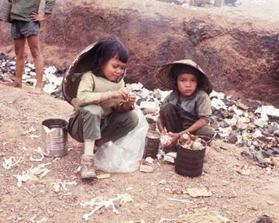
* Cảnh buôn bán kiếm sống:
- Một vài người bán hàng về muộn
- Những đứa trẻ con nhà nghèo: tìm tòi, nhặt nhạnh những thứ còn sót lại ở chợ-> tuổi thơ thiệt thòi
- Mẹ con chị Tí: ngày mò cua, bắt ốc; tối đến dọn hàng nước: ế ẩm
- Bà cụ Thi điên: Nghiện rượu, tiếng cười khanh khách-> tiêu biểu cho kiếp người tàn
- Chị em Liên: Trông coi cửa hàng tạp hóa nhỏ xíu
- Thấp thoáng mẹ của Liên: Vất vả
->Cuộc sống quẩn quanh, lam lũ,chật vật, nghèo đói

Slide 20
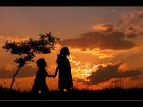
c. Bức tranh tâm hồn của nhân vật Liên
- Tinh tế, nhạy cảm:
+Sự chuyển giao: chiều tối buồn man mác buồn thấm thía
+ Cảm nhận mùi riêng của đất, của quê hương này gắn bó, yêu mến quê hương
- Nhân hậu, giàu lòng trắc ẩn:
+ Động lòng thương những đứa trẻ con nhà nghèo
+ Cảm thông , xót thương hoàn cảnh mẹ con chị Tí
+ Ái ngại, thương cảm, khó hiểu bà cụ Thi
➔ Liên là người giàu lòng nhân ái, trái tim nhạy cảm,có đời sống nội tâm phong phú, gắn bó và yêu mến quê hương

Slide 21
Bức tranh phố huyện lúc chiều tàn : thông qua cảm nhận và tâm trạng Liên. Bức tranh ấy có sự hòa quyện giữa ngoại cảnh và tâm cảnh: vừa đẹp, vừa nghèo và buồn đến thế.

Slide 22
BÀI HỌC CUỘC SỐNG
- Cảm thông đối với những người nghèo khổ, có cuộc sống kém may mắn.
- Biết chia sẻ, quan tâm đến mọi người.
- Có sự gắn bó yêu mến và có trách nhiệm với quê hương.

Slide 23
LUYỆN TẬP
Đọc đoạn văn sau và trả lời câu hỏi:
“Tiếng trống thu không trên cái chòi của huyện nhỏ; từng tiếng một vang ra để gọi buổi chiều. Phương tây đỏ rực như lửa cháy và những đám mây ánh hồng như hòn than sắp tàn. Dãy tre làng trước mặt đen lại và cắt hình rõ rệt trên nền trời”.
(“Hai đứa trẻ” – Thạch Lam, SGK Ngữ văn 11, tập 1, NXB GD 2013)
Đoạn văn trên được viết theo phương thức biểu đạt nào ?
Nêu nội dung chính của đoạn văn?
Biện pháp tu từ chủ yếu của đoạn văn trên là gì? Nêu tác dụng của nó?

Slide 24
ĐÁP ÁN
1. Những phương thức biểu đạt được sử dụng trong đoạn văn là: tự sự, miêu tả
2. Nội dung chính của đoạn văn là: tả khung cảnh thiên nhiên phố huyện lúc chiều tàn
3. Biện pháp tu từ chủ yếu: so sánh “phương tây đỏ rực như lửa cháy”, “những đám mây ánh hồng như hòn than sắp tàn” ; nhân hóa: “ gọi”
– Tác dụng: nhằm làm nổi bật nét đặc trưng riêng biệt của khung cảnh thiên nhiên, tạo nhịp điệu cho câu văn

Slide 25
VẬN DỤNG
Qua bức tranh sinh hoạt của con người lúc chiều tàn nơi phố huyện trong truyện ngắn “ Hai đứa trẻ” anh (chị) có suy nghĩ gì về cuộc sống của người dân những năm trước CMT8?
Liên hệ với cuộc sống của con người trong xã hội hiện nay anh (chị) rút ra được điều gì?
Title in here
Title in here
Title in here
Title in here

Slide 26
MỞ RỘNG
Tìm đọc tập truyện ngắn
“ Nắng trong vườn”

Slide 27
Hướng dẫn học sinh tự học ở nhà
Nắm vững kiến thức tiết 1 bài “Hai đứa trẻ”
2. Tìm hiểu tiết 2:
- Cảnh phố huyện lúc vào đêm
- Phác thảo những nhánh chính bài “Hai đứa trẻ” bằng SĐTD

Slide 28

XIN CHÂN THÀNH CẢM ƠN QUÝ THẦY CÔ VÀ CÁC EM

